Slide 1
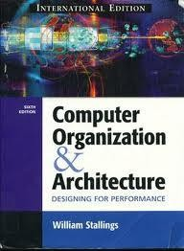
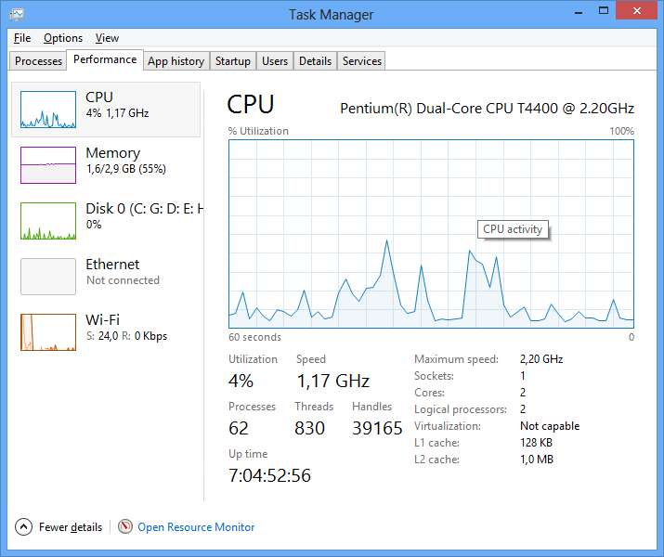
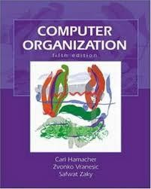
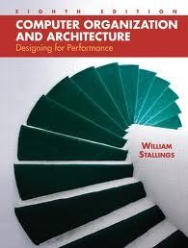

Organisasi & Arsitektur Komputer
1
Evolusi & Kinerja Komputer
Mardianto, S.Kom., M.Cs
Mardianto.itsc@gmail.com
FTI Sistem Informasi – USN Kokaja
2013

Slide 2
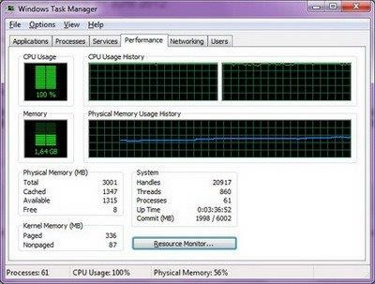
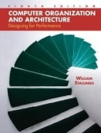
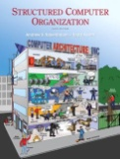
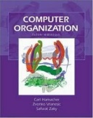
Kinerja Komputer
2
Kinerja Komputer
© Mardianto, S.Kom., M.Cs
FTI Sistem Informasi – USN Kokaja
2013

Slide 3
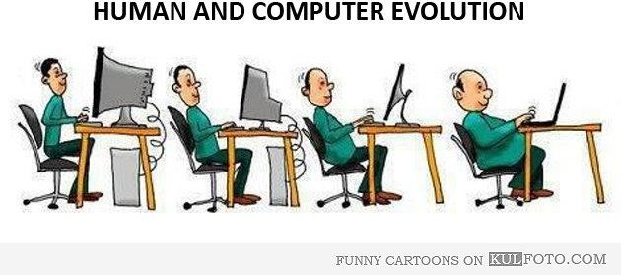
Human and Computer Evolution
3
The Evolution
© Mardianto, S.Kom., M.Cs
FTI Sistem Informasi – USN Kokaja
2013

Slide 4
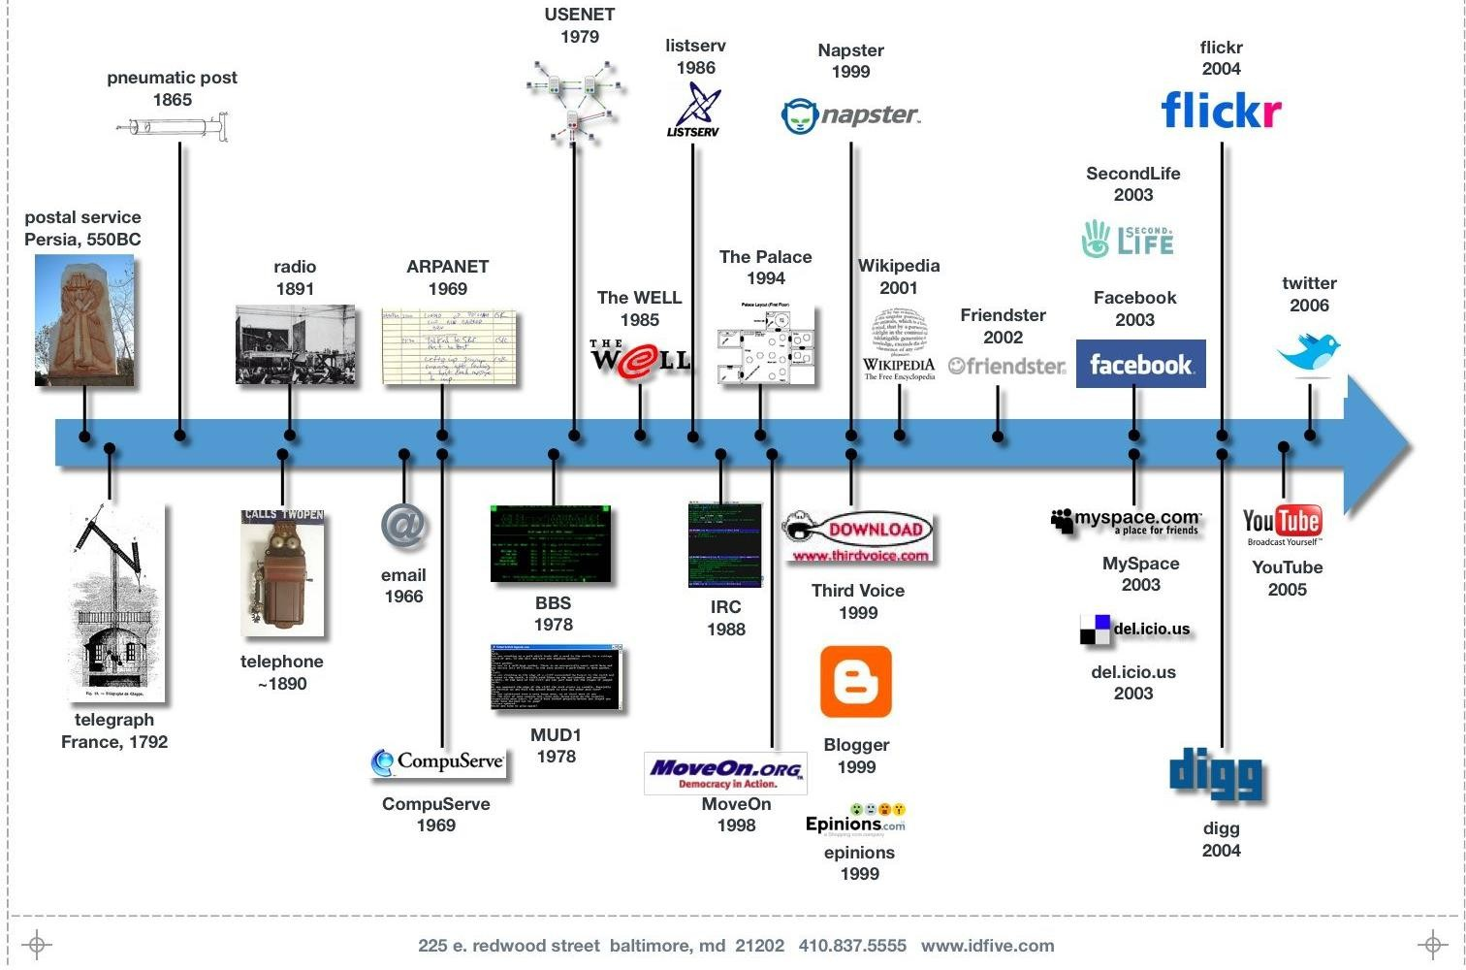
Human and Computer Evolution
4
TimeLine of Social Media
© Mardianto, S.Kom., M.Cs
FTI Sistem Informasi – USN Kokaja
2013

Slide 5
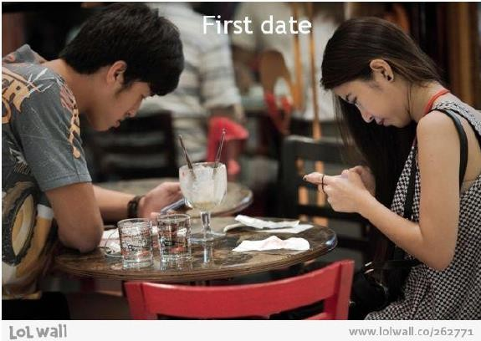

First Date With Technology ^_*
5
© Mardianto, S.Kom., M.Cs
FTI Sistem Informasi – USN Kokaja
2013

Slide 6
Flash Back ←
6
Pengertian Komputer - 1
Komputer adalah sistem elektronik untuk memanipulasi data yang cepat dan tepat serta dirancang dan diorganisasikan supaya secara otomatis menerima dan menyimpan data input, memprosesnya dan menghasilkan output dibawah pengawasan suatu langkah-langkah instruksi-instruksi
program yang tersimpan di memori.
(By : Donald H.Sanders)
Komputer adalah suatu alat elektronik yang mampu melakukan beberapa tugas yaitu menerima input, memproses input sesuai dengan instruksi yang diberikan, menyimpan perintah-perintah dan hasil pengolahannya, serta menyediakan output dalam bentuk informasi
(By : Robert Blissmer, 1985)
© Mardianto, S.Kom., M.Cs
FTI Sistem Informasi – USN Kokaja
2013

Slide 7
Flash Back ←
7
Pengertian Komputer - 3
Komputer adalah mesin penghitung elektronik yang cepat dapat menerima informasi, serta memprosesnya sesuai dengan suatu program yang tersimpan di memorinya sehingga menghasilkan
output informasi
(By : V.C. Hamacher)
Komputer adalah sebuah alat elektronik yang dapat menterjemahkan dan mengeksekusi perintah yang terprogram sebagai input, output,
perhitungan dan operasi logika (By : Larry Long & Nancy)
© Mardianto, S.Kom., M.Cs
FTI Sistem Informasi – USN Kokaja
2013

Slide 8
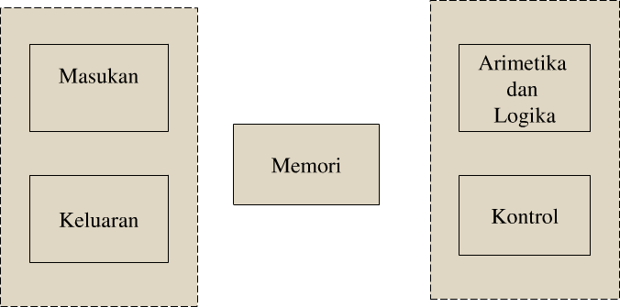
Flash Back ←
8
© Mardianto, S.Kom., M.Cs
FTI Sistem Informasi – USN Kokaja
2013

Slide 9












Evolusi Komputer
9
Pengolahan Data
Penggolongan Pengolahan Data
1
2
3
4
Manual
Mekanik
Mekanik Elektronik
Peralatan mekanik yang digerakan secara otomatis oleh motor elektronik
Elektronik
Pengolahan data yang sangat sederhana, menggunakan tenaga tangan manusia
Peralatan yang sudah berbentuk mekanik dan digerakan dengan tangan secara manual
Peralatan yang bekerjanya secara elektronik penuh
© Mardianto, S.Kom., M.Cs
FTI Sistem Informasi – USN Kokaja
2013

Slide 10
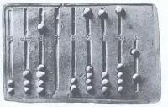
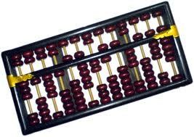
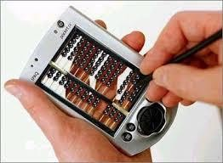
Evolusi Komputer
10
Alat Hitung Tradisional
Abacus
© Mardianto, S.Kom., M.Cs
FTI Sistem Informasi – USN Kokaja
2013

Slide 11
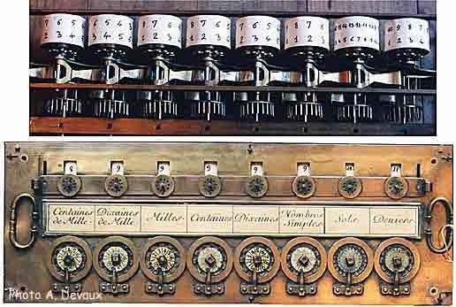
Evolusi Komputer
11
Alat Hitung Tradisional
Pascaline (Numerical wheel calculator)
Blaise Pascal 1623 - 1662
© Mardianto, S.Kom., M.Cs
FTI Sistem Informasi – USN Kokaja
2013

Slide 12
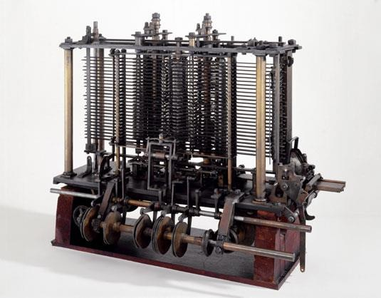
Evolusi Komputer
12
Alat Hitung Tradisional
Analytical Engine
Charles Babbage (1791 – 1871)
© Mardianto, S.Kom., M.Cs
FTI Sistem Informasi – USN Kokaja
2013

Slide 13
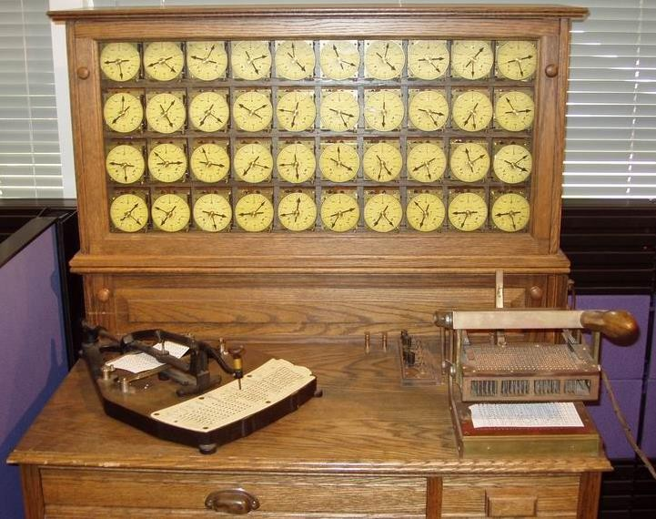
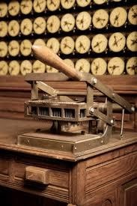
Evolusi Komputer
13
Alat Hitung Tradisional
Tabulating machine Herman Hollerith (1860 – 1929)
© Mardianto, S.Kom., M.Cs
FTI Sistem Informasi – USN Kokaja
2013

Slide 14
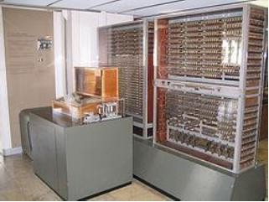
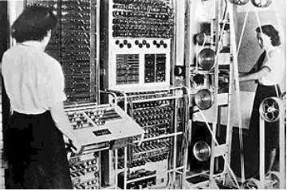
Evolusi Komputer
14
Generasi Pertama
Colossus (1943)
Memecahkan Kode
Z3 (1941)
Electromechanical Computer
Konrad Zuse
© Mardianto, S.Kom., M.Cs
FTI Sistem Informasi – USN Kokaja
2013

Slide 15
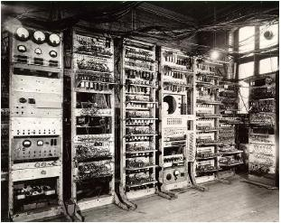
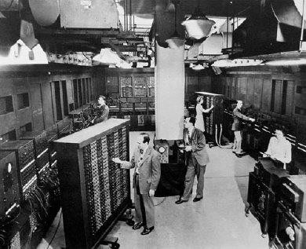

Evolusi Komputer
15
Generasi Pertama
ENIAC
John Presper Eckert (1919-1995) & John W.Mauchly (1907-1980)
Mark I : Komputer Relay
Howard Aiken (1900-1973)
18.000 tabung vakum
70.000 resistor
Panjang 30 M, Berat 30 ton Daya sebesar 160 kW
© Mardianto, S.Kom., M.Cs
FTI Sistem Informasi – USN Kokaja
2013

Slide 16
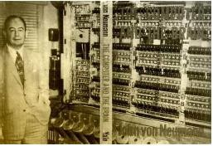
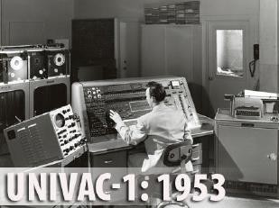
Evolusi Komputer
16
Generasi Pertama
UNIVAC (1953)
Remingtong Rand
- Komputer komersial pertama
model Von Neumann
- Prediksi kemenangan pemilihan
presiden tahun 1952
Edvac (1945)
John Von Neymann
Menampung data atau program
Pemrosesan CPU
© Mardianto, S.Kom., M.Cs
FTI Sistem Informasi – USN Kokaja
2013

Slide 17
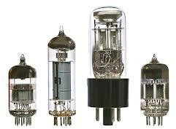

Evolusi Komputer
17
Karakteristik Komputer Generasi Pertama
Penggunaan Vacum Tube sebagai penguat sinyal
Berukuran sangat besar dan berat
Instruksi operasi dibuat secara spesifik untuk suatu tugas tertentu
Menggunakan machine language sehingga sulit untuk di program
© Mardianto, S.Kom., M.Cs
FTI Sistem Informasi – USN Kokaja
2013

Slide 18
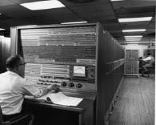
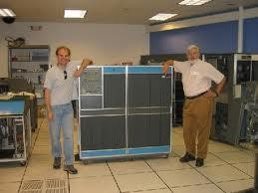
Evolusi Komputer
18
Generasi Kedua
LARC (1960)
Sprery – Rand
IBM 1401 (1965)
By IBM
Dapat difungsikan dengan printer, penyimpanan data, memori, sistem operasi dan program
- Menggunakan Transistor
- Mengganti bahasa mesin dengan
bahasa assembly
© Mardianto, S.Kom., M.Cs
FTI Sistem Informasi – USN Kokaja
2013

Slide 19
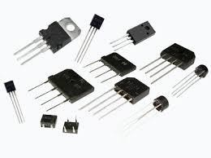
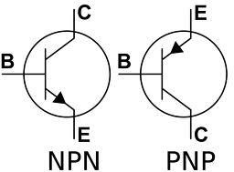
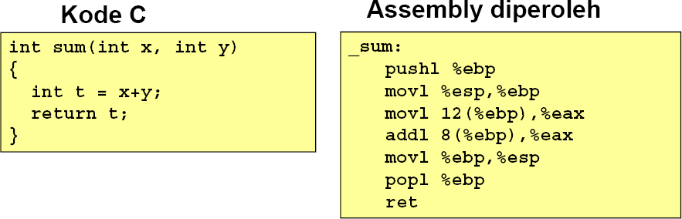
Evolusi Komputer
19
Karakteristik Komputer
Generasi Kedua
- Mengganti vacum tube dengan Transistor sehingga lebih kuat, tidak mudah pecah, dan tidak cepat panas.
Berukuran lebih kecil dari komputer generasi pertama
Dapat diasosiasikan dengan peralatan lain
Menggunakan bahasa assembly
© Mardianto, S.Kom., M.Cs
FTI Sistem Informasi – USN Kokaja
2013

Slide 20
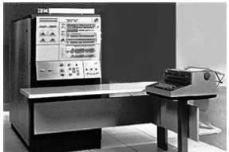
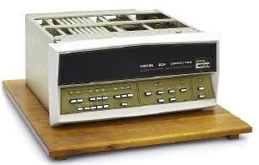
Evolusi Komputer
20
Generasi Ketiga
IBM S-360 (1964)
By IBM
- Menggunakan IC (Integrated
Circuit)
- Penggunaan Sistem Operasi
PDC 808 (1968)
Memiliki memory 4 kB Core Memory 8 bit Dimensi lebih kecil
© Mardianto, S.Kom., M.Cs
FTI Sistem Informasi – USN Kokaja
2013

Slide 21
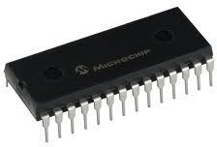
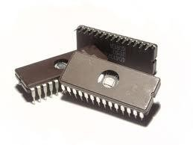
Evolusi Komputer
21
Karakteristik Komputer
Generasi Ketiga
Menggunakan IC (Integrated Circuit)
Penggunaan Sistem Operasi
Dapat menjalankan berbagai program yang berbeda secara serentak
© Mardianto, S.Kom., M.Cs
FTI Sistem Informasi – USN Kokaja
2013

Slide 22
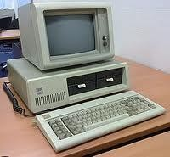
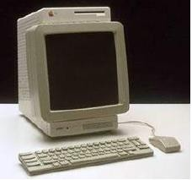
Evolusi Komputer
22
Generasi Keempat
IBM PC (1981)
By IBM
- Menggabungkan seluruh bagian
Apple Macintosh (1982)
By Apple
Mempopulerkan penggunaan Mouse Meningkatkan sistem grafis pada komputer
CPU dalam sebuah chip
- Bentuk dan ukuran yang lebih kecil
© Eko Budi Setiawan, S.Kom., M.T.

Slide 23
Evolusi Komputer
23
Resume Evolusi
Processor Generasi Pertama
(1946-1959)
- Stored Program
- Komponen Vacum Tube
- Machine Language
Magnetic tape & disc
Processor Generasi Kedua
(1959-1964)
- Stored Program
Komponen Transistor
- High Level Language (Cobol,
- Removable Manetic tape & disc
Processor Generasi Ketiga (1964-1970)
Multi Program
Komponen Integrated Circuit
High level language
I/O Audio, Ink Rader, Display
Removable magnetic tape & disc
Processor Generasi Keempat (1970)
Multi Process
Kompnen Large Scale Integration
Sistem Operasi
Removable magnetic tape & disc
Fortran)
© Mardianto, S.Kom., M.Cs
FTI Sistem Informasi – USN Kokaja
2013

Slide 24
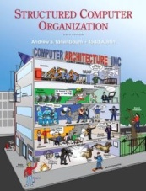
Generations of Computer
24
Vacuum tube - 1946-1957
Transistor - 1958-1964
Small scale integration - 1965 on
Up to 100 devices on a chip
Medium scale integration - to 1971
100-3,000 devices on a chip
Large scale integration - 1971-1977
3,000 - 100,000 devices on a chip
Very large scale integration - 1978 to date
100,000 - 100,000,000 devices on a chip
Ultra large scale integration
Over 100,000,000 devices on a chip
© Mardianto, S.Kom., M.Cs
FTI Sistem Informasi – USN Kokaja
2013

Slide 25
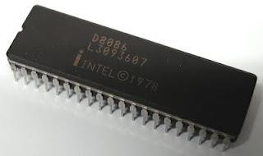
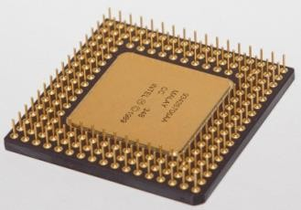


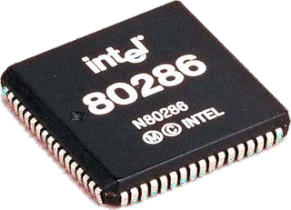
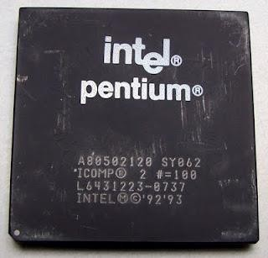


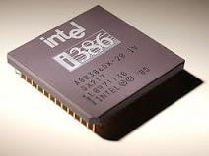
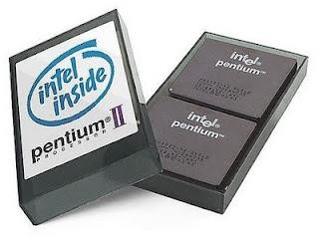


Evolusi Processor
25
December 1974
2 MHz
6.000 Transistor
Juni 1991
50 MHz
1,2 Juta Transistor
Maret 1993 – Juni 1996
60 MHz – 200 Mhz
1,2 – 3,3 Juta Transistor
September 1978
10 MHz
29.000 Transistor
Oktober 1985
16 MHz
275.000 Transistor
Mei 1997 – Agust 1998
233 MHz – 450 Mhz
3,3 – 9 Juta Transistor
© Mardianto, S.Kom., M.Cs
FTI Sistem Informasi – USN Kokaja
2013

Slide 26
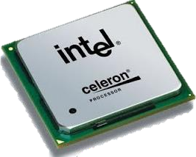
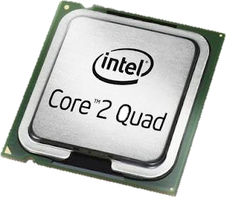


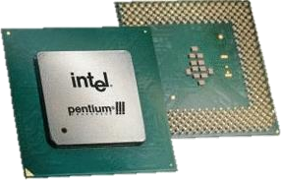
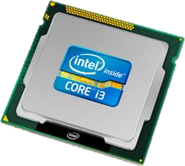


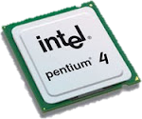
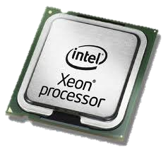


Evolusi Processor
26
April 1998 600 Mhz - ..
Cache 512 KB
Juli 2006 - ...
L2 Cache : 4
583 Juta Transistor
Agust 1999 – Mar 2000
600 Mhz - 1 GHz
9.5 – 28 Juta Transistor
L2 Cache : 8 MB 624 Juta Transistor
Nov 2000 – Feb 2004
1.5 – 3.4 GHz
42 – 55 Juta Transistor
L2 Cache : 16 MB 2,6 M Transistor
© Mardianto, S.Kom., M.Cs
FTI Sistem Informasi – USN Kokaja
2013

Slide 27

Growth in CPU Transistor Count
27
© Mardianto, S.Kom., M.Cs
FTI Sistem Informasi – USN Kokaja
2013

Slide 28

DRAM and Processor Characteristics
28
© Mardianto, S.Kom., M.Cs
FTI Sistem Informasi – USN Kokaja
2013

Slide 29



Evolusi Komputer
29
Resume Evolusi
Generasi Kelima ?
© Mardianto, S.Kom., M.Cs
FTI Sistem Informasi – USN Kokaja
2013

Slide 30

Thank You
30
To Be Continued..
© Mardianto, S.Kom., M.Cs
FTI Sistem Informasi – USN Kokaja
2013

